Slide 1
제7장
제약 선형 시스템의 명시적 제어법칙
최적화를 미리 풀고 상태 영역별 입력 식으로 제어합니다
어느 상태 영역에서
어떤 입력 식을 사용할까
원본 교재 제7장
11개 주요 절
18개 절·하위 절
한글 해설과 실행 실습
파라미터 QP · 활성 제약 · 연속성
구간별 이차 DP · 파라미터 LP
Rawlings · Mayne · Diehl / 2판 1쇄 / 제7장 · 인쇄 pp.451–490
01

Slide 2
학습 지도
제7장의 학습 흐름
원본 교재의 절 번호와 순서를 유지합니다
7.1–7.4 명시적 QP
7.5–7.6 동적 계획법
7.7–7.11 LP와 구현
활성 제약에서 임계 영역과
제어법칙을 계산합니다.
구간별 이차 가치 함수를 한
단계씩 연결합니다.
유일성을 구분하고
계산·탐색·검증을 살펴봅니다.
Rawlings · Mayne · Diehl / 2판 1쇄 / 제7장 · 절 구성
02

Slide 3
기호와 실습 범위
상태와 입력 열을 구분합니다
원본 예제 7.11·7.12와 별도 보충 실습을 구분합니다
핵심 설명
현재 상태
1
현재 상태는 파라미터이고 입력 열은 결정
변수입니다.
x
예측 입력 열
2
전체 입력 열을 계산하고 첫 입력만
적용합니다.
U = (u₀, …, u_{N−1})
아핀 제어법칙
3
영역은 수식으로 계산하며 격자는 검증에
사용합니다.
u = K_{i} x + k_{i}
Rawlings · Mayne · Diehl / 2판 1쇄 / 제7장 · 공통 안내
03

Slide 4
교재 해설
7.1 개요
원본 교재의 절 순서에 따른 한글 해설
핵심 설명
온라인 MPC
1
현재 상태를 최적화의 파라미터로 취급합니다.
상태 → 최적화 → 첫 입력
명시적 MPC
2
상태 영역별 입력 식을 미리 계산합니다.
상태 → 영역 탐색 → 첫 입력
영역별 제어법칙
3
온라인 계산량과 오프라인 저장량을 함께
봅니다.
u = K_{i} x + k_{i}
Rawlings · Mayne · Diehl / 2판 1쇄 / 제7장 §7.1 · 인쇄 pp.451–452
04
Notes:
보통 MPC는 측정한 상태마다 최적화 문제를 풉니다. 명시적 MPC는 상태를 파라미터로 두고 가능한 상태 영역마다 최적 입력 식을 미리 구합니다. 온라인에서는 상태가 어느 영역에 속하는지 찾고 해당 식의 첫 입력을 계산합니다.
오프라인 계산·저장 부담을 온라인 계산과 교환하는 방식입니다. 모든 문제에 작은 영역 분할이 존재하는 것은 아닙니다. 이 장은 선형 모델, 다면체 제약, 이차 또는 선형 비용에서 얻는 해의 구조를 설명합니다.
원본 교재 §7.1, 인쇄 pp.451–452.

Slide 5
교재 해설
7.2 파라미터 최적화
원본 교재의 절 순서에 따른 한글 해설
핵심 설명
실행 가능 상태
1
실행 가능 상태와 최적 입력을 구분합니다.
X = {x : U(x) ≠ ∅}
보충 문제의 입력
2
제약 활성 여부가 입력 식을 바꿉니다.
u* = −clip(x, −1, 1)
영역 경계
3
입력의 유일성은 비용값의 유일성과 다릅니다.
x = −1, 1
Rawlings · Mayne · Diehl / 2판 1쇄 / 제7장 §7.2 · 인쇄 pp.452–457
05
Notes:
파라미터 $x$가 달라지면 허용 입력 집합, 최적 입력, 최적 비용이 함께 바뀝니다. $\mathcal X$는 허용 입력이 하나 이상 존재하는 상태들의 집합입니다. 목적함수의 최솟값과 그 값을 만드는 입력 집합을 구분해야 합니다.
보충 문제 $J=x^2+xu+u^2/2$, $|u|\le1$은 입력에 대해 엄격 볼록입니다. 제약 없는 해 $-x$를 입력 구간에 투영하면 세 영역을 얻습니다. 내부의 비용은 $x^2/2$, 바깥의 비용은 $x^2-|x|+1/2$입니다.
원본 교재 §7.2, 인쇄 pp.452–457.

Slide 6
핵심 관계
세 영역의 해를 직접 적어 봅니다
J=x²+xu+u²/2, |u|≤1 · 각 행을 영역별로 분리합니다
왼쪽 포화 영역
x < −1 : u* = 1, V* = x² + x + 1/2
제약 없는 입력 −x가 상한 1을 넘음
내부 영역
−1 ≤ x ≤ 1 : u* = −x, V* = x²/2
입력 제약이 최적 입력을 바꾸지 않음
오른쪽 포화 영역
x > 1 : u* = −1, V* = x² − x + 1/2
제약 없는 입력 −x가 하한 −1보다 작음
Rawlings · Mayne · Diehl / 2판 1쇄 / 제7장 §7.2 · 보충 문제
06

Slide 7
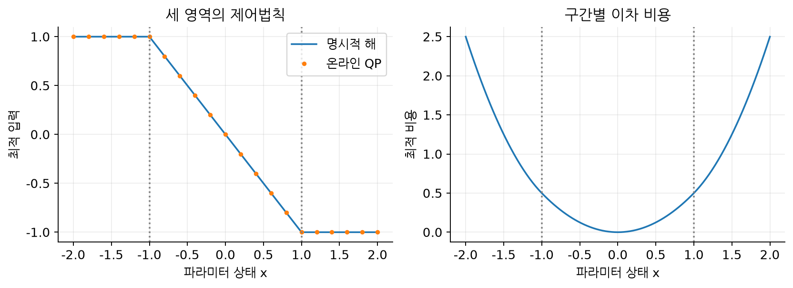
실습 결과
파라미터 최적화 — 실습 결과
직접 설계한 보충 실습 · 원본 수치 사례의 재현이 아님
입력은 포화 경계에서 기울기가 바뀌지만 연속이며, 비용은 구간별 이차 함수입니다.
Rawlings · Mayne · Diehl / 2판 1쇄 / 제7장 §7.2 · 인쇄 pp.452–457
07
Notes:
직접 설계한 보충 실습 · 원본 수치 사례의 재현이 아님
입력은 포화 경계에서 기울기가 바뀌지만 연속이며, 비용은 구간별 이차 함수입니다.
파라미터 $x$가 달라지면 허용 입력 집합, 최적 입력, 최적 비용이 함께 바뀝니다. $\mathcal X$는 허용 입력이 하나 이상 존재하는 상태들의 집합입니다. 목적함수의 최솟값과 그 값을 만드는 입력 집합을 구분해야 합니다.
보충 문제 $J=x^2+xu+u^2/2$, $|u|\le1$은 입력에 대해 엄격 볼록입니다. 제약 없는 해 $-x$를 입력 구간에 투영하면 세 영역을 얻습니다. 내부의 비용은 $x^2/2$, 바깥의 비용은 $x^2-|x|+1/2$입니다.

Slide 8
교재 해설
7.3 파라미터 이차계획법
원본 교재의 절 순서에 따른 한글 해설
핵심 설명
이차 항
1
이차 비용과 다면체 제약을 표준형으로
정리합니다.
UᵀHU/2
상태와 입력의 결합
2
입력 헤시안의 양의 정부호성이 유일성을
줍니다.
UᵀFx
원래 제약
3
활성 집합을 고정하면 아핀 후보를 얻습니다.
GU ≤ Wx + b
Rawlings · Mayne · Diehl / 2판 1쇄 / 제7장 §7.3 · 인쇄 pp.457–467
08
Notes:
상태와 입력에 대해 이차인 목적함수와 선형 부등식 제약을 생각합니다. 이 노트북의 표준형은 아래와 같습니다. $H\succ0$이면 각 실행 가능 상태에서 입력 열의 최적해가 유일합니다. 교재는 해의 구조를 설명하기 위해 결합 변수에 대한 볼록성 등 해당 정리의 가정을 추가합니다.
활성 제약을 고정하면 최적성 조건은 선형 방정식입니다. 그 해가 비활성 제약과 승수 부호를 만족하는 파라미터 범위를 계산하면 임계 영역을 얻습니다.
원본 교재 §7.3, 인쇄 pp.457–467.

Slide 9
교재 해설
7.3.1 준비: 다면체와 활성 제약
원본 교재의 절 순서에 따른 한글 해설
핵심 설명
활성 집합
1
활성 부등식은 최적점에서 등호가 됩니다.
I = {j : G_{j} U = W_{j} x + b_{j}}
예측 입력 열
2
종속 활성 행은 선형 방정식을 특이하게
만듭니다.
U = (u₀, u₁)
종단 집합
3
실습은 두 입력 변수의 독립 활성 집합을
열거합니다.
|x_{N,1}| ≤ 1, |x_{N,2}| ≤ 1
Rawlings · Mayne · Diehl / 2판 1쇄 / 제7장 §7.3.1 · 인쇄 pp.457–458
09
Notes:
활성 제약은 현재 최적점에서 등호가 되는 부등식입니다. 활성 행의 선형 독립성과 활성 제약 개수는 다른 개념입니다. 퇴화된 점에는 필요 이상의 활성 제약이 존재할 수 있습니다.
**주 실습 모델:** $A=[[0.8,0.2],[0,0.7]]$, $B=[0.2,0.5]^T$, $Q=I$, $R=0.3$, $N=2$. 입력은 $|u|\le0.7$, 상태는 $|x_1|\le2.5$, $|x_2|\le1.5$, 종단 상태는 각 성분의 절댓값이 1 이하입니다. $P$는 $A^TPA-P=-Q$의 해입니다. 초기 상태 상자는 파라미터 영역의 제한으로 따로 적용합니다.
아래 코드는 두 입력 변수에 대해 크기 0–2의 독립 활성 집합을 열거합니다. 종속 활성 제약을 포함한 모든 조합을 역행렬로 풀지는 않습니다. 경계의 중복 표현은 허용하고 입력 일치성을 뒤에서 검사합니다.
원본 교재 §7.3.1, 인쇄 pp.457–458.

Slide 10
핵심 관계
주 실습 모델과 제약을 고정합니다
2상태 · 1입력 · 예측 구간 N=2 · 이차 비용에 1/2 계수 사용
상태 방정식
x₁⁺ = 0.8x₁ + 0.2x₂ + 0.2u
두 번째 상태: x₂⁺ = 0.7x₂ + 0.5u
상태와 입력 제한
|x₁| ≤ 2.5, |x₂| ≤ 1.5, |u| ≤ 0.7
초기 상태 상자는 파라미터 영역에 따로 반영
가중치와 종단 조건
Q = I, R = 0.3, AᵀPA − P = −Q
종단 상자: 각 상태 성분의 절댓값이 1 이하
Rawlings · Mayne · Diehl / 2판 1쇄 / 제7장 §7.3–7.4 · 보충 모델
10

Slide 11
교재 해설
7.3.2 해의 구조 미리 보기
원본 교재의 절 순서에 따른 한글 해설
핵심 설명
전체 입력 열
1
각 다각형에 전체 입력 열의 아핀 식을
저장합니다.
U* = K_{i} x + k_{i}
실제 제어
2
실제 시스템에는 첫 입력만 적용합니다.
u = [1 0] U*
비용의 구조
3
같은 첫 입력을 갖는 영역의 병합은 별도
문제입니다.
영역별 이차 함수
Rawlings · Mayne · Diehl / 2판 1쇄 / 제7장 §7.3.2 · 인쇄 pp.458–459
11
Notes:
상태 공간의 각 임계 영역에서는 전체 최적 입력 열이 하나의 아핀 식입니다. 실제 제어 입력은 그 열의 첫 성분입니다. 서로 다른 입력 열의 영역이 같은 첫 입력 식을 가질 수도 있으므로 ‘전체 해의 영역 수’와 ‘최소한으로 병합한 제어법칙 영역 수’를 구분합니다.
색칠한 다각형은 KKT 조건으로 계산한 전체 입력 열의 영역입니다. 흰 부분은 설정한 상태 상자 안에서도 제약을 만족하는 예측 입력이 없는 영역입니다. 이 코드는 같은 첫 입력 식의 영역을 병합하지 않습니다.
원본 교재 §7.3.2, 인쇄 pp.458–459.

Slide 12
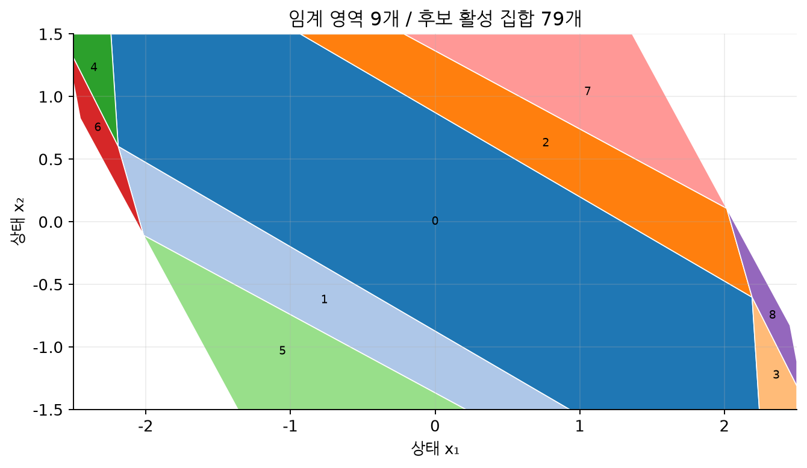
실습 결과
해의 구조 미리 보기 — 실습 결과
2상태 · 1입력 · N=2 · 입력 ±0.7 · 종단 상자 ±1
색은 전체 예측 입력 열의 임계 영역을 나타냅니다. 흰 부분에는 계산된 실행 가능 영역이 없습니다.
Rawlings · Mayne · Diehl / 2판 1쇄 / 제7장 §7.3.2 · 인쇄 pp.458–459
12
Notes:
2상태 · 1입력 · N=2 · 입력 ±0.7 · 종단 상자 ±1
색은 전체 예측 입력 열의 임계 영역을 나타냅니다. 흰 부분에는 계산된 실행 가능 영역이 없습니다.
상태 공간의 각 임계 영역에서는 전체 최적 입력 열이 하나의 아핀 식입니다. 실제 제어 입력은 그 열의 첫 성분입니다. 서로 다른 입력 열의 영역이 같은 첫 입력 식을 가질 수도 있으므로 ‘전체 해의 영역 수’와 ‘최소한으로 병합한 제어법칙 영역 수’를 구분합니다.
색칠한 다각형은 KKT 조건으로 계산한 전체 입력 열의 영역입니다. 흰 부분은 설정한 상태 상자 안에서도 제약을 만족하는 예측 입력이 없는 영역입니다. 이 코드는 같은 첫 입력 식의 영역을 병합하지 않습니다.

Slide 13
교재 해설
7.3.3 볼록 문제의 최적성 조건
원본 교재의 절 순서에 따른 한글 해설
핵심 설명
정지 조건
1
모든 실행 가능 방향의 방향 미분을
검사합니다.
HU + Fx + Gᵀλ = 0
승수 부호
2
음의 기울기는 활성 법선의 비음수 결합입니다.
λ ≥ 0
상보성
3
승수 부호와 상보성을 함께 만족해야 합니다.
λ_{j} s_{j} = 0 (s_{j}: 제약 여유)
Rawlings · Mayne · Diehl / 2판 1쇄 / 제7장 §7.3.3 · 인쇄 pp.459–462
13
Notes:
볼록 미분 가능 비용에서 최적점의 모든 실행 가능 방향으로의 방향 미분은 음수가 아니어야 합니다. 다면체에서는 음의 비용 기울기가 활성 제약의 바깥 법선들이 만드는 원뿔에 속한다는 조건으로 표현할 수 있습니다. 이는 비음수 승수와 정지 조건으로 이어집니다.
보충 기하 예제는 $[-1,1]^2$ 안에서 목표 $t=(1.4,0.4)$에 가장 가까운 점을 찾습니다. 최적점 $(1,0.4)$에서 음의 기울기는 오른쪽 활성 경계의 바깥 법선과 같습니다. 이 2차원 변수는 주 MPC의 상태가 아닌 별도 최적화 변수입니다.
원본 교재 §7.3.3, 인쇄 pp.459–462.

Slide 14
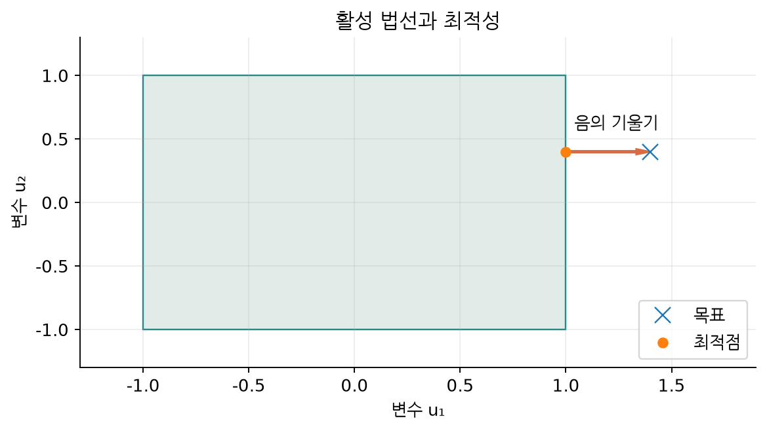
실습 결과
볼록 문제의 최적성 조건 — 실습 결과
직접 설계한 보충 실습 · 원본 수치 사례의 재현이 아님
음의 기울기는 실행 가능 집합 밖을 향합니다. 따라서 집합 안으로 이동해 비용을 더 줄일 수 없습니다.
Rawlings · Mayne · Diehl / 2판 1쇄 / 제7장 §7.3.3 · 인쇄 pp.459–462
14
Notes:
직접 설계한 보충 실습 · 원본 수치 사례의 재현이 아님
음의 기울기는 실행 가능 집합 밖을 향합니다. 따라서 집합 안으로 이동해 비용을 더 줄일 수 없습니다.
볼록 미분 가능 비용에서 최적점의 모든 실행 가능 방향으로의 방향 미분은 음수가 아니어야 합니다. 다면체에서는 음의 비용 기울기가 활성 제약의 바깥 법선들이 만드는 원뿔에 속한다는 조건으로 표현할 수 있습니다. 이는 비음수 승수와 정지 조건으로 이어집니다.
보충 기하 예제는 $[-1,1]^2$ 안에서 목표 $t=(1.4,0.4)$에 가장 가까운 점을 찾습니다. 최적점 $(1,0.4)$에서 음의 기울기는 오른쪽 활성 경계의 바깥 법선과 같습니다. 이 2차원 변수는 주 MPC의 상태가 아닌 별도 최적화 변수입니다.

Slide 15
교재 해설
7.3.4 임계 영역과 아핀 해 계산
원본 교재의 절 순서에 따른 한글 해설
핵심 설명
활성 등식
1
KKT 시스템으로 입력과 승수의 아핀 식을
구합니다.
G_{I} U = W_{I} x + b_{I}
영역의 원래 제약
2
원래 제약과 승수 부호로 영역을 제한합니다.
(GK_{i} − W)x ≤ b − Gk_{i}
영역의 승수 조건
3
독립적인 온라인 QP와 입력·비용을
비교합니다.
−L_{i} x ≤ l_{i}
Rawlings · Mayne · Diehl / 2판 1쇄 / 제7장 §7.3.4 · 인쇄 pp.462–466
15
Notes:
독립 활성 행 $G_I$를 고정하고 KKT 선형 시스템을 풀어 $U=K_ix+k_i$, $\lambda_I=L_ix+l_i$를 얻습니다. 모든 원래 제약과 활성 승수의 비음수 조건을 대입하면 임계 영역의 반평면 표현을 얻습니다. 내부가 없는 후보는 영역 목록에서 제외합니다.
아래 검증은 원래 상태·입력 변수와 동역학을 유지한 온라인 QP를 따로 풉니다. 파라미터 상자의 격자·고정 난수점과 영역 꼭짓점에서 실행 가능 여부와 최적 입력·비용을 비교합니다. 이 방법은 상태 제거 행렬의 오류도 찾는 데 도움이 됩니다. 유한 표본 검증 자체가 일반적 정리의 증명은 아닙니다.
원본 교재 §7.3.4, 인쇄 pp.462–466.

Slide 16
핵심 관계
큰 KKT 행렬을 두 식으로 나눕니다
활성 제약을 고정하면 입력과 승수에 대한 선형 시스템입니다
비용의 정지 조건
HU + G_{I}ᵀλ_{I} = −Fx
입력 열과 활성 제약의 승수를 함께 계산
활성 제약 등식
G_{I} U = W_{I} x + b_{I}
독립 활성 행만 사용해 특이한 선형 시스템을 피함
파라미터별 해
U = K_{i} x + k_{i}, λ_{I} = L_{i} x + l_{i}
구한 식을 원래 제약과 승수 비음수 조건에 대입
Rawlings · Mayne · Diehl / 2판 1쇄 / 제7장 §7.3.4 · 인쇄 pp.462–466
16

Slide 17
핵심 관계
아핀 입력을 대입하면 이차 비용이 됩니다
J=UᵀHU/2 + UᵀFx + xᵀYx/2, U=Kx+k
이차 계수
Π = Y + KᵀHK + KᵀF + FᵀK
상태의 이차 항을 모음
일차·상수 계수
q = KᵀHk + Fᵀk, r = kᵀHk/2
상수 입력 k가 일차 항과 상수 항을 만듦
영역별 가치 함수
V_{i}(x) = xᵀΠx/2 + qᵀx + r
노트북에서 원래 다단계 QP 비용과 비교
Rawlings · Mayne · Diehl / 2판 1쇄 / 제7장 §7.3.4 · 비용 구조
17

Slide 18
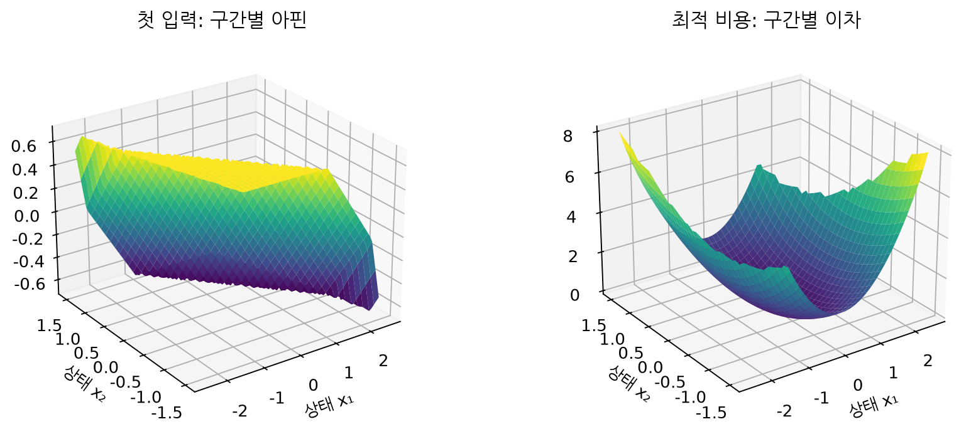
실습 결과
임계 영역과 아핀 해 계산 — 실습 결과
직접 설계한 보충 실습 · 원본 수치 사례의 재현이 아님
격자는 이미 계산된 제어법칙과 비용을 표시하는 데만 사용했습니다. 입력은 구간별 아핀, 비용은 구간별 이차입니다.
Rawlings · Mayne · Diehl / 2판 1쇄 / 제7장 §7.3.4 · 인쇄 pp.462–466
18
Notes:
직접 설계한 보충 실습 · 원본 수치 사례의 재현이 아님
격자는 이미 계산된 제어법칙과 비용을 표시하는 데만 사용했습니다. 입력은 구간별 아핀, 비용은 구간별 이차입니다.
독립 활성 행 $G_I$를 고정하고 KKT 선형 시스템을 풀어 $U=K_ix+k_i$, $\lambda_I=L_ix+l_i$를 얻습니다. 모든 원래 제약과 활성 승수의 비음수 조건을 대입하면 임계 영역의 반평면 표현을 얻습니다. 내부가 없는 후보는 영역 목록에서 제외합니다.
아래 검증은 원래 상태·입력 변수와 동역학을 유지한 온라인 QP를 따로 풉니다. 파라미터 상자의 격자·고정 난수점과 영역 꼭짓점에서 실행 가능 여부와 최적 입력·비용을 비교합니다. 이 방법은 상태 제거 행렬의 오류도 찾는 데 도움이 됩니다. 유한 표본 검증 자체가 일반적 정리의 증명은 아닙니다.

Slide 19
핵심 관계
원본 예제 7.11의 세 영역을 재현합니다
원본 인쇄 pp.464–465 · V=x²/2−xu+u² · 상태에 따라 입력 하한 변화
영역 1
x ≤ 0: u*=2−x
하한 2−x가 최적 입력을 결정합니다.
영역 2
0 ≤ x ≤ 2: u*=2−x/2
원본의 x=1에서 활성인 두 번째 하한을 유지하는 영역입니다.
영역 3
x ≥ 2: u*=x/2
제약 없는 최적해가 세 입력 하한을 모두 만족합니다.
Rawlings · Mayne · Diehl / 2판 1쇄 / 제7장 §7.3.4 · 인쇄 pp.462–466
19
Notes:
독립 활성 행 $G_I$를 고정하고 KKT 선형 시스템을 풀어 $U=K_ix+k_i$, $\lambda_I=L_ix+l_i$를 얻습니다. 모든 원래 제약과 활성 승수의 비음수 조건을 대입하면 임계 영역의 반평면 표현을 얻습니다. 내부가 없는 후보는 영역 목록에서 제외합니다.
아래 검증은 원래 상태·입력 변수와 동역학을 유지한 온라인 QP를 따로 풉니다. 파라미터 상자의 격자·고정 난수점과 영역 꼭짓점에서 실행 가능 여부와 최적 입력·비용을 비교합니다. 이 방법은 상태 제거 행렬의 오류도 찾는 데 도움이 됩니다. 유한 표본 검증 자체가 일반적 정리의 증명은 아닙니다.
원본 인쇄 pp.464–465 · V=x²/2−xu+u² · 상태에 따라 입력 하한 변화

Slide 20
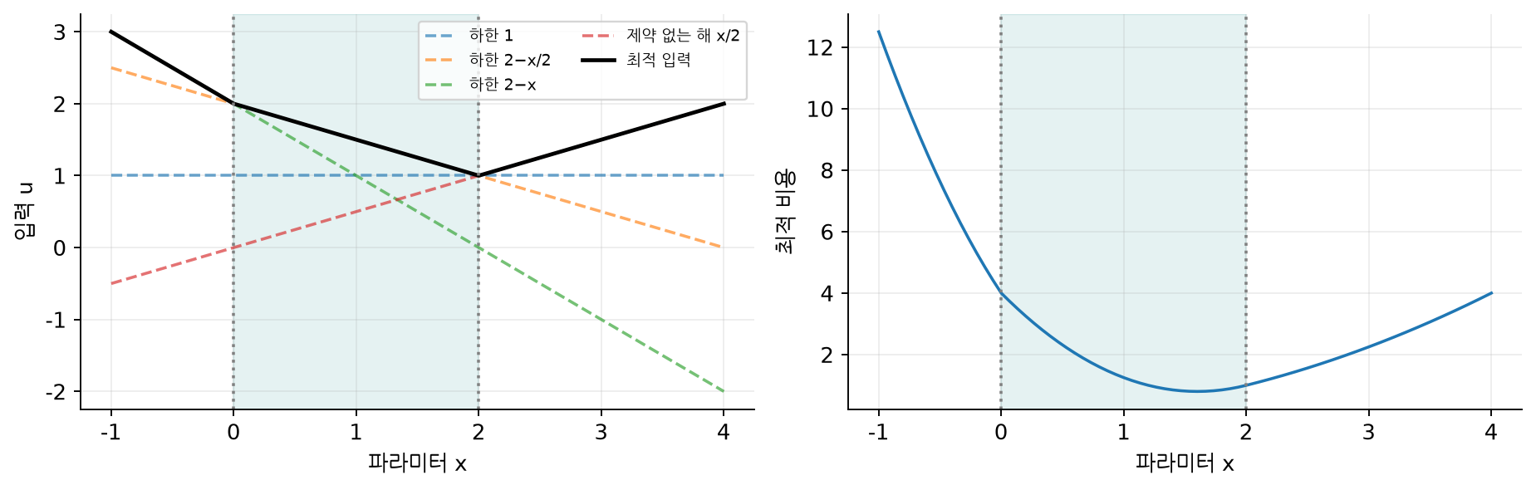
실습 결과
원본 예제 7.11의 세 영역을 재현합니다 — 결과
원본 인쇄 pp.464–465 · V=x²/2−xu+u² · 상태에 따라 입력 하한 변화
초록 띠는 원본에서 구한 임계 영역 [0,2]입니다. 최적 입력은 연속이지만 x=0에서 최적 비용의 기울기는 바뀝니다.
Rawlings · Mayne · Diehl / 2판 1쇄 / 제7장 §7.3.4 · 인쇄 pp.462–466
20
Notes:
원본 인쇄 pp.464–465 · V=x²/2−xu+u² · 상태에 따라 입력 하한 변화
초록 띠는 원본에서 구한 임계 영역 [0,2]입니다. 최적 입력은 연속이지만 x=0에서 최적 비용의 기울기는 바뀝니다.
독립 활성 행 $G_I$를 고정하고 KKT 선형 시스템을 풀어 $U=K_ix+k_i$, $\lambda_I=L_ix+l_i$를 얻습니다. 모든 원래 제약과 활성 승수의 비음수 조건을 대입하면 임계 영역의 반평면 표현을 얻습니다. 내부가 없는 후보는 영역 목록에서 제외합니다.
아래 검증은 원래 상태·입력 변수와 동역학을 유지한 온라인 QP를 따로 풉니다. 파라미터 상자의 격자·고정 난수점과 영역 꼭짓점에서 실행 가능 여부와 최적 입력·비용을 비교합니다. 이 방법은 상태 제거 행렬의 오류도 찾는 데 도움이 됩니다. 유한 표본 검증 자체가 일반적 정리의 증명은 아닙니다.

Slide 21
핵심 관계
원본 예제 7.12의 전체 계획과 첫 입력
원본 인쇄 pp.465–466 · 예제 2.5 연결 · 음의 상태는 대칭
자유 입력 영역
0 ≤ x ≤ 5/3: U*=(-3x/5, -x/5)
두 입력 모두 상자 안에 있어 무제약 해를 사용합니다.
첫 입력 포화
5/3 ≤ x ≤ 3: U*=(-1, (1−x)/2)
원본의 x=2에서 해는 (-1,-1/2), 임계 영역은 [5/3,3]입니다.
두 입력 포화
x ≥ 3: U*=(-1,-1)
전체 계획의 식은 바뀌어도 첫 입력은 계속 −1입니다.
Rawlings · Mayne · Diehl / 2판 1쇄 / 제7장 §7.3.4 · 인쇄 pp.462–466
21
Notes:
독립 활성 행 $G_I$를 고정하고 KKT 선형 시스템을 풀어 $U=K_ix+k_i$, $\lambda_I=L_ix+l_i$를 얻습니다. 모든 원래 제약과 활성 승수의 비음수 조건을 대입하면 임계 영역의 반평면 표현을 얻습니다. 내부가 없는 후보는 영역 목록에서 제외합니다.
아래 검증은 원래 상태·입력 변수와 동역학을 유지한 온라인 QP를 따로 풉니다. 파라미터 상자의 격자·고정 난수점과 영역 꼭짓점에서 실행 가능 여부와 최적 입력·비용을 비교합니다. 이 방법은 상태 제거 행렬의 오류도 찾는 데 도움이 됩니다. 유한 표본 검증 자체가 일반적 정리의 증명은 아닙니다.
원본 인쇄 pp.465–466 · 예제 2.5 연결 · 음의 상태는 대칭

Slide 22
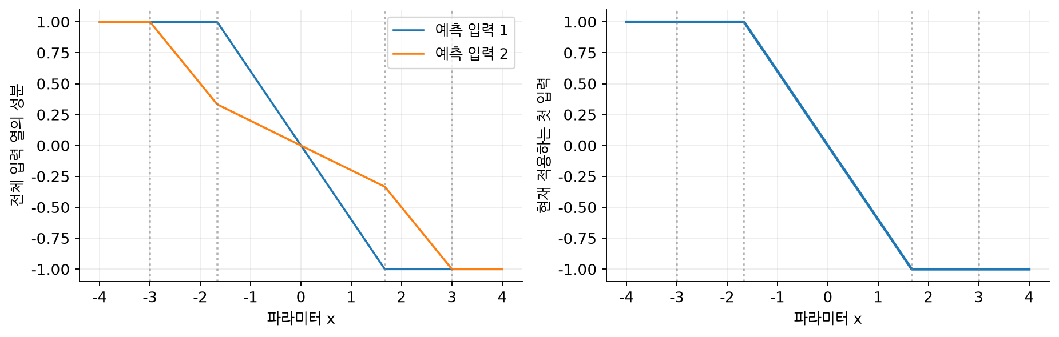
실습 결과
원본 예제 7.12의 전체 계획과 첫 입력 — 결과
원본 인쇄 pp.465–466 · 예제 2.5 연결 · 음의 상태는 대칭
전체 입력 열은 다섯 영역에서 달라집니다. 현재 적용할 첫 입력은 세 식으로 충분하며 뒤 입력의 활성 변화와 구분합니다.
Rawlings · Mayne · Diehl / 2판 1쇄 / 제7장 §7.3.4 · 인쇄 pp.462–466
22
Notes:
원본 인쇄 pp.465–466 · 예제 2.5 연결 · 음의 상태는 대칭
전체 입력 열은 다섯 영역에서 달라집니다. 현재 적용할 첫 입력은 세 식으로 충분하며 뒤 입력의 활성 변화와 구분합니다.
독립 활성 행 $G_I$를 고정하고 KKT 선형 시스템을 풀어 $U=K_ix+k_i$, $\lambda_I=L_ix+l_i$를 얻습니다. 모든 원래 제약과 활성 승수의 비음수 조건을 대입하면 임계 영역의 반평면 표현을 얻습니다. 내부가 없는 후보는 영역 목록에서 제외합니다.
아래 검증은 원래 상태·입력 변수와 동역학을 유지한 온라인 QP를 따로 풉니다. 파라미터 상자의 격자·고정 난수점과 영역 꼭짓점에서 실행 가능 여부와 최적 입력·비용을 비교합니다. 이 방법은 상태 제거 행렬의 오류도 찾는 데 도움이 됩니다. 유한 표본 검증 자체가 일반적 정리의 증명은 아닙니다.

Slide 23
교재 해설
7.3.5 입력과 비용의 연속성
원본 교재의 절 순서에 따른 한글 해설
핵심 설명
공유 경계의 입력
1
공유 경계에서는 같은 유일 최적해를
표현합니다.
K_{i} x + k_{i} = K_{j} x + k_{j}
공유 경계의 비용
2
입력과 비용의 연속성을 경계 일치로
이해합니다.
V_{i}(x) = V_{j}(x)
구별할 성질
3
연속이어도 제어법칙의 기울기는 바뀔 수
있습니다.
연속성 ≠ 미분 가능성
Rawlings · Mayne · Diehl / 2판 1쇄 / 제7장 §7.3.5 · 인쇄 pp.466–467
23
Notes:
서로 만나는 임계 영역의 아핀 해는 공유 경계에서 같은 최적해를 나타내야 합니다. 유일성이 이 일치를 뒷받침합니다. 유한한 영역들의 연속 함수가 경계에서 일치하므로 전체 해와 비용의 연속성을 연결할 수 있습니다. 연속성은 모든 지점에서 같은 미분값을 가진다는 뜻은 아닙니다.
모든 다각형 꼭짓점에서 해당하는 영역들의 입력·비용을 비교합니다. 이 2차원 분할에서는 공유 선분의 끝점도 포함됩니다. 추가로 실제로 여러 영역이 만나는 표본이 있는지 확인합니다. 스칼라 예제는 연속인 입력의 기울기가 포화 경계에서 바뀌는 모습을 보여 줍니다.
원본 교재 §7.3.5, 인쇄 pp.466–467.

Slide 24
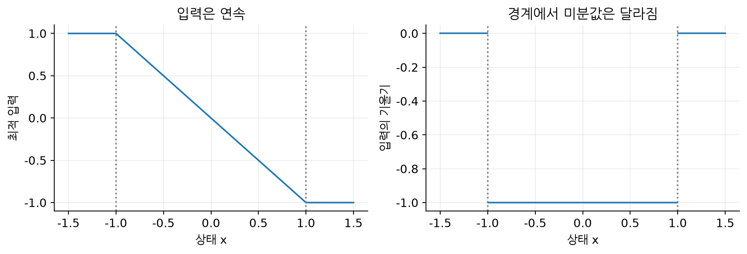
실습 결과
입력과 비용의 연속성 — 실습 결과
직접 설계한 보충 실습 · 원본 수치 사례의 재현이 아님
스칼라 최적 입력은 끊기지 않지만 x=±1에서 기울기가 변합니다. 오른쪽은 경계점을 제외한 해석적 기울기입니다.
Rawlings · Mayne · Diehl / 2판 1쇄 / 제7장 §7.3.5 · 인쇄 pp.466–467
24
Notes:
직접 설계한 보충 실습 · 원본 수치 사례의 재현이 아님
스칼라 최적 입력은 끊기지 않지만 x=±1에서 기울기가 변합니다. 오른쪽은 경계점을 제외한 해석적 기울기입니다.
서로 만나는 임계 영역의 아핀 해는 공유 경계에서 같은 최적해를 나타내야 합니다. 유일성이 이 일치를 뒷받침합니다. 유한한 영역들의 연속 함수가 경계에서 일치하므로 전체 해와 비용의 연속성을 연결할 수 있습니다. 연속성은 모든 지점에서 같은 미분값을 가진다는 뜻은 아닙니다.
모든 다각형 꼭짓점에서 해당하는 영역들의 입력·비용을 비교합니다. 이 2차원 분할에서는 공유 선분의 끝점도 포함됩니다. 추가로 실제로 여러 영역이 만나는 표본이 있는지 확인합니다. 스칼라 예제는 연속인 입력의 기울기가 포화 경계에서 바뀌는 모습을 보여 줍니다.

Slide 25
핵심 관계
유일한 입력과 미분 가능한 비용은 다른 조건입니다
원본 예제 7.11을 이용한 보충 민감도 분석 · x=0
유일한 입력
u*(0)=2
두 활성 하한의 입력 법선은 모두 −1로 선형 종속입니다.
비유일한 승수
λ₂+λ₃=4, λ₂≥0, λ₃≥0
종속 활성 행의 KKT 행렬이 특이해도 입력이 비유일한 것은 아닙니다.
비용의 부분기울기
∂V*(0)=[−6,−4]
좌미분 −6과 우미분 −4가 다릅니다. 연속성은 미분 가능성을 뜻하지 않습니다.
Rawlings · Mayne · Diehl / 2판 1쇄 / 제7장 §7.3.5 · 인쇄 pp.466–467
25
Notes:
서로 만나는 임계 영역의 아핀 해는 공유 경계에서 같은 최적해를 나타내야 합니다. 유일성이 이 일치를 뒷받침합니다. 유한한 영역들의 연속 함수가 경계에서 일치하므로 전체 해와 비용의 연속성을 연결할 수 있습니다. 연속성은 모든 지점에서 같은 미분값을 가진다는 뜻은 아닙니다.
모든 다각형 꼭짓점에서 해당하는 영역들의 입력·비용을 비교합니다. 이 2차원 분할에서는 공유 선분의 끝점도 포함됩니다. 추가로 실제로 여러 영역이 만나는 표본이 있는지 확인합니다. 스칼라 예제는 연속인 입력의 기울기가 포화 경계에서 바뀌는 모습을 보여 줍니다.
원본 예제 7.11을 이용한 보충 민감도 분석 · x=0

Slide 26
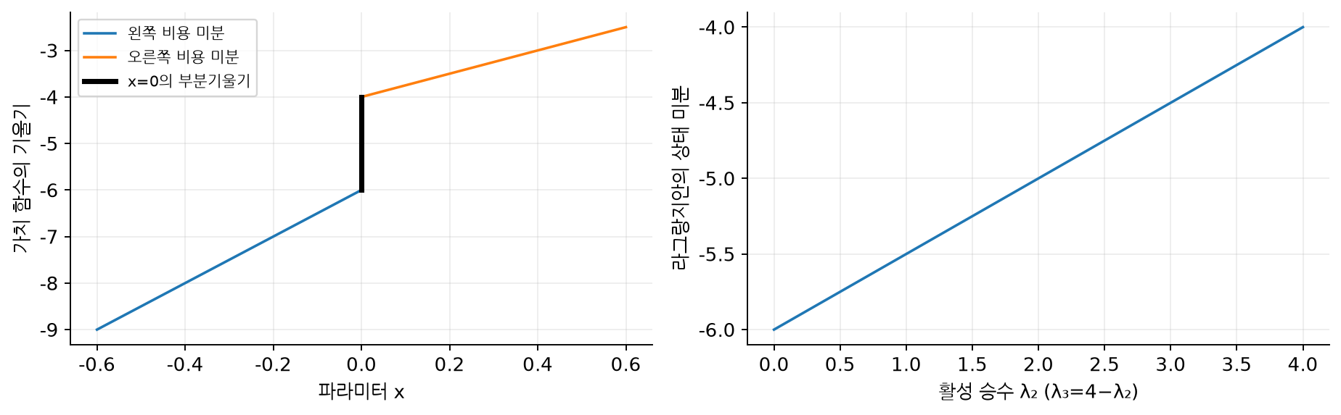
실습 결과
유일한 입력과 미분 가능한 비용은 다른 조건입니다 — 결과
원본 예제 7.11을 이용한 보충 민감도 분석 · x=0
라그랑지안의 상태 미분에 가능한 최적 승수를 대입하면 부분기울기 구간을 얻습니다. 엄격 볼록성은 입력의 유일성을
보장합니다.
Rawlings · Mayne · Diehl / 2판 1쇄 / 제7장 §7.3.5 · 인쇄 pp.466–467
26
Notes:
원본 예제 7.11을 이용한 보충 민감도 분석 · x=0
라그랑지안의 상태 미분에 가능한 최적 승수를 대입하면 부분기울기 구간을 얻습니다. 엄격 볼록성은 입력의 유일성을 보장합니다.
서로 만나는 임계 영역의 아핀 해는 공유 경계에서 같은 최적해를 나타내야 합니다. 유일성이 이 일치를 뒷받침합니다. 유한한 영역들의 연속 함수가 경계에서 일치하므로 전체 해와 비용의 연속성을 연결할 수 있습니다. 연속성은 모든 지점에서 같은 미분값을 가진다는 뜻은 아닙니다.
모든 다각형 꼭짓점에서 해당하는 영역들의 입력·비용을 비교합니다. 이 2차원 분할에서는 공유 선분의 끝점도 포함됩니다. 추가로 실제로 여러 영역이 만나는 표본이 있는지 확인합니다. 스칼라 예제는 연속인 입력의 기울기가 포화 경계에서 바뀌는 모습을 보여 줍니다.

Slide 27
교재 해설
7.4 제약 선형 이차 제어
원본 교재의 절 순서에 따른 한글 해설
핵심 설명
예측 상태 열
1
상태 제거로 선형 MPC를 파라미터 QP로
만듭니다.
X = S_{x} x + S_{u} U
종단 비용 조건
2
매 시간 첫 입력만 적용하고 영역을 다시
찾습니다.
AᵀPA − P = −Q
시간 간 비용 감소
3
종단 조건과 이동 후보로 비용 감소를
확인합니다.
V(x⁺) − V(x) ≤ −ℓ(x,u)
Rawlings · Mayne · Diehl / 2판 1쇄 / 제7장 §7.4 · 인쇄 pp.467–469
27
Notes:
선형 예측 모델의 상태를 제거하면 앞 절의 파라미터 QP를 얻습니다. 전체 입력 열을 미리 구하더라도 MPC는 현재 상태에서 첫 입력만 적용하고 다음 상태로 다시 영역을 찾습니다.
주 실습의 종단 상자는 영 입력에서 불변이고 $A^TPA-P=-Q$입니다. 최적 입력 열의 뒤에 0을 붙이는 이동 후보가 다음 시간에도 실행 가능하므로 최적 비용은 단계 비용 이상 감소합니다. 이 보장은 이 모델의 종단 조건에 근거하며 임의의 명시적 제어법칙에 자동으로 생기지 않습니다. 외란이 없는 폐루프를 비교합니다.
원본 교재 §7.4, 인쇄 pp.467–469.

Slide 28
핵심 관계
명시적 해에도 종단 조건이 필요합니다
이 모델의 영 입력 종단 제어와 리아푸노프 등식에 근거합니다
종단 불변성
x ∈ X_{f} ⇒ Ax ∈ X_{f}
행별 절댓값 합이 1 이하인 A와 단위 상자
이동 입력 후보
U_{shift} = (u₁*, 0)
현재 최적 입력의 나머지 뒤에 영 입력을 추가
최적 비용 감소
V(x⁺) − V(x) + ℓ(x,u) ≤ 0
다음 최적해는 실행 가능한 이동 후보보다 비싸지 않음
Rawlings · Mayne · Diehl / 2판 1쇄 / 제7장 §7.4 · 보충 폐루프
28

Slide 29
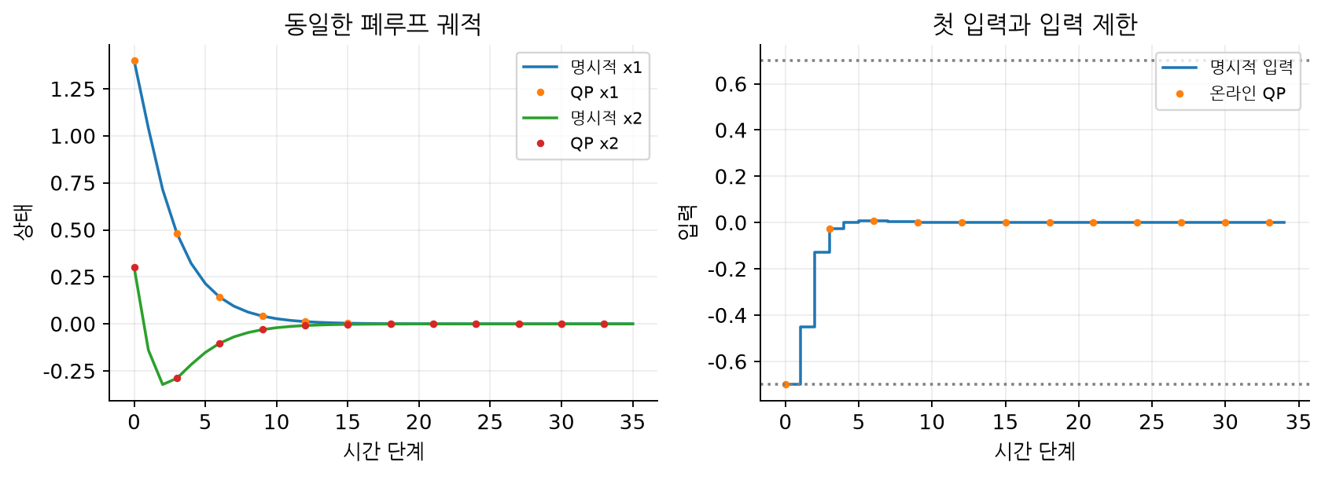
실습 결과
제약 선형 이차 제어 — 실습 결과
직접 설계한 보충 실습 · 원본 수치 사례의 재현이 아님
동일한 MPC 문제의 명시적 해와 온라인 QP가 같은 폐루프를 만듭니다. 입력 제한과 단계 비용을 반영한 비용 감소를
검사했습니다.
Rawlings · Mayne · Diehl / 2판 1쇄 / 제7장 §7.4 · 인쇄 pp.467–469
29
Notes:
직접 설계한 보충 실습 · 원본 수치 사례의 재현이 아님
동일한 MPC 문제의 명시적 해와 온라인 QP가 같은 폐루프를 만듭니다. 입력 제한과 단계 비용을 반영한 비용 감소를 검사했습니다.
선형 예측 모델의 상태를 제거하면 앞 절의 파라미터 QP를 얻습니다. 전체 입력 열을 미리 구하더라도 MPC는 현재 상태에서 첫 입력만 적용하고 다음 상태로 다시 영역을 찾습니다.
주 실습의 종단 상자는 영 입력에서 불변이고 $A^TPA-P=-Q$입니다. 최적 입력 열의 뒤에 0을 붙이는 이동 후보가 다음 시간에도 실행 가능하므로 최적 비용은 단계 비용 이상 감소합니다. 이 보장은 이 모델의 종단 조건에 근거하며 임의의 명시적 제어법칙에 자동으로 생기지 않습니다. 외란이 없는 폐루프를 비교합니다.

Slide 30
교재 해설
7.5 파라미터 구간별 이차계획법
원본 교재의 절 순서에 따른 한글 해설
핵심 설명
이전 가치 함수
1
다음 상태의 가치 함수가 여러 이차 조각을
가집니다.
V_{j−1}: 구간별 이차
다음 상태
2
각 조각의 내부·경계 최적 후보를 계산합니다.
y = Ax + Bu
한 단계 최소화
3
실행 가능 후보들의 최솟값으로 새 함수를
만듭니다.
ℓ(x,u) + V_{j−1}(y)
Rawlings · Mayne · Diehl / 2판 1쇄 / 제7장 §7.5 · 인쇄 pp.469–475
30
Notes:
DP에서 이전 가치 함수가 구간별 이차 함수이면 한 단계 비용과의 합도 구간별 이차 함수가 됩니다. 각 조각 안의 최적 후보를 구하고 실행 가능 영역을 반영한 뒤 전체 최솟값을 선택해야 합니다. 조각 경계에서는 미분이 하나로 정해지지 않을 수 있어 단일 조각의 내부 최적성만으로 전체 문제를 판단하면 안 됩니다.
**별도 스칼라 보충 모델:** $x^+=0.9x+u$, $|x|\le2$, $|u|\le0.4$, 단계 비용 $(x^2+0.2u^2)/2$, 종단 집합 $|x|\le0.6$, 종단 비용 $Px^2/2$, $P=1/(1-0.9^2)$입니다.
아래 코드는 각 이전 이차 조각에서 자유 최적 입력, 입력 상·하한, 다음 상태 조각의 상·하한 후보를 구합니다. 후보의 실행 가능 구간과 경계 미분 부호를 검사하고, 이차 함수 교점에서 구간을 나누어 하단 포락선을 만듭니다. 부동소수점 허용오차를 쓰는 교육용 스칼라 구현이며 일반 다차원 PWQ 라이브러리가 아닙니다.
원본 교재 §7.5, 인쇄 pp.469–475.

Slide 31
핵심 관계
스칼라 DP 후보를 구간별로 계산합니다
x⁺=0.9x+u, |u|≤0.4, |x|≤2, 종단 상태 한계 0.6
이전 이차 조각
V(y) = Py²/2 + qy + c, y ∈ [l,r]
다음 상태가 속할 가치 함수 조각을 하나 선택
자유 최적 입력
u_{free} = −(0.9Px + q)/(0.2 + P)
입력·다음 상태 경계를 만족하는 구간에서만 유효
경계 후보
u = ±0.4, u = l−0.9x, u = r−0.9x
후보의 실행 가능 구간과 미분 부호를 검사
Rawlings · Mayne · Diehl / 2판 1쇄 / 제7장 §7.5 · 보충 스칼라 모델
31

Slide 32
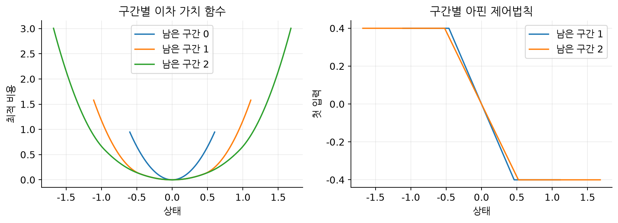
실습 결과
파라미터 구간별 이차계획법 — 실습 결과
직접 설계한 보충 실습 · 원본 수치 사례의 재현이 아님
종단 가치 함수에서 출발해 한 단계씩 뒤로 계산하면 실행 가능 구간이 넓어지고 새로운 이차 조각이 생깁니다.
Rawlings · Mayne · Diehl / 2판 1쇄 / 제7장 §7.5 · 인쇄 pp.469–475
32
Notes:
직접 설계한 보충 실습 · 원본 수치 사례의 재현이 아님
종단 가치 함수에서 출발해 한 단계씩 뒤로 계산하면 실행 가능 구간이 넓어지고 새로운 이차 조각이 생깁니다.
DP에서 이전 가치 함수가 구간별 이차 함수이면 한 단계 비용과의 합도 구간별 이차 함수가 됩니다. 각 조각 안의 최적 후보를 구하고 실행 가능 영역을 반영한 뒤 전체 최솟값을 선택해야 합니다. 조각 경계에서는 미분이 하나로 정해지지 않을 수 있어 단일 조각의 내부 최적성만으로 전체 문제를 판단하면 안 됩니다.
**별도 스칼라 보충 모델:** $x^+=0.9x+u$, $|x|\le2$, $|u|\le0.4$, 단계 비용 $(x^2+0.2u^2)/2$, 종단 집합 $|x|\le0.6$, 종단 비용 $Px^2/2$, $P=1/(1-0.9^2)$입니다.
아래 코드는 각 이전 이차 조각에서 자유 최적 입력, 입력 상·하한, 다음 상태 조각의 상·하한 후보를 구합니다. 후보의 실행 가능 구간과 경계 미분 부호를 검사하고, 이차 함수 교점에서 구간을 나누어 하단 포락선을 만듭니다. 부동소수점 허용오차를 쓰는 교육용 스칼라 구현이며 일반 다차원 PWQ 라이브러리가 아닙니다.

Slide 33
교재 해설
7.6 동적 계획법으로 제약 LQ 풀기
원본 교재의 절 순서에 따른 한글 해설
핵심 설명
시작 함수
1
한 단계 입력 차원으로 최적화를 재귀합니다.
V₀ = V_{f}, X₀ = X_{f}
역방향 재귀
2
이전 가치 함수의 조각과 영역을 전달합니다.
V₀ → V₁ → … → V_{N}
차원과 영역의 교환
3
다단계 QP와 입력·비용·구간을 대조합니다.
입력 차원 m · 가치 함수 여러 조각
Rawlings · Mayne · Diehl / 2판 1쇄 / 제7장 §7.6 · 인쇄 pp.475–476
33
Notes:
DP는 전체 입력 열을 한꺼번에 최적화하는 대신 한 시점의 입력만을 결정 변수로 사용합니다. 대신 이전 단계의 영역 분할과 가치 함수를 유지해야 하므로 계산 문제가 사라지는 것은 아닙니다.
스칼라 실습에서 남은 구간 1–5의 아핀 입력·이차 비용을 원래 동역학을 가진 다단계 QP와 비교합니다. 각 구간의 내부와 경계, 전체 실행 가능 구간의 끝을 표본에 포함합니다. 영역 수와 실행 가능 구간을 함께 표시합니다. 특정 예제에서 관측한 영역 수를 일반적인 복잡도 법칙으로 해석하지 않습니다.
원본 교재 §7.6, 인쇄 pp.475–476.

Slide 34
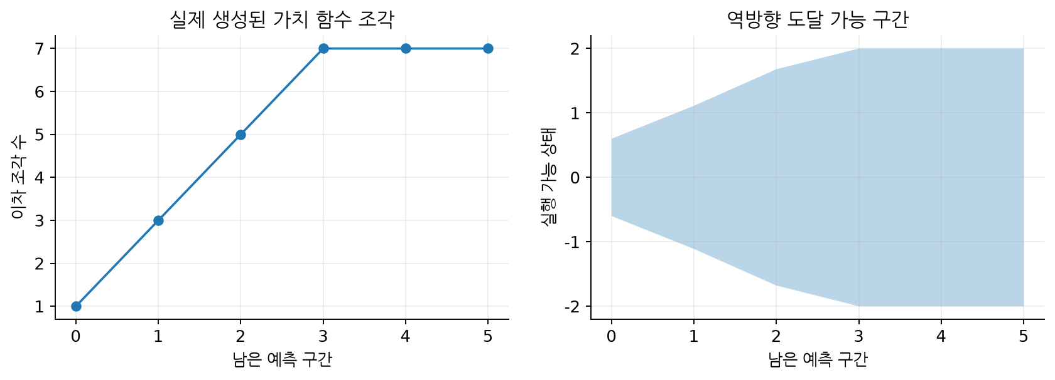
실습 결과
동적 계획법으로 제약 LQ 풀기 — 실습 결과
직접 설계한 보충 실습 · 원본 수치 사례의 재현이 아님
왼쪽은 이 예제의 실제 이차 조각 수, 오른쪽은 실행 가능한 상태 구간입니다. DP와 원래 다단계 QP의 해를 별도로
검증했습니다.
Rawlings · Mayne · Diehl / 2판 1쇄 / 제7장 §7.6 · 인쇄 pp.475–476
34
Notes:
직접 설계한 보충 실습 · 원본 수치 사례의 재현이 아님
왼쪽은 이 예제의 실제 이차 조각 수, 오른쪽은 실행 가능한 상태 구간입니다. DP와 원래 다단계 QP의 해를 별도로 검증했습니다.
DP는 전체 입력 열을 한꺼번에 최적화하는 대신 한 시점의 입력만을 결정 변수로 사용합니다. 대신 이전 단계의 영역 분할과 가치 함수를 유지해야 하므로 계산 문제가 사라지는 것은 아닙니다.
스칼라 실습에서 남은 구간 1–5의 아핀 입력·이차 비용을 원래 동역학을 가진 다단계 QP와 비교합니다. 각 구간의 내부와 경계, 전체 실행 가능 구간의 끝을 표본에 포함합니다. 영역 수와 실행 가능 구간을 함께 표시합니다. 특정 예제에서 관측한 영역 수를 일반적인 복잡도 법칙으로 해석하지 않습니다.

Slide 35
교재 해설
7.7 파라미터 선형계획법
원본 교재의 절 순서에 따른 한글 해설
핵심 설명
목적함수
1
선형 비용은 여러 점에서 같은 최솟값을 가질
수 있습니다.
J = qᵀx + rᵀU
제약
2
최적 비용과 최적해 집합을 구분합니다.
GU ≤ Wx + b
비용 구조
3
유일성 가정을 확인한 뒤 아핀 해를 논합니다.
V*: 구간별 아핀
Rawlings · Mayne · Diehl / 2판 1쇄 / 제7장 §7.7 · 인쇄 pp.476–481
35
Notes:
목적함수가 선형이면 최적 비용은 다면체 영역 위에서 구간별 아핀 구조를 갖습니다. 그러나 최적 입력은 한 점이 아닌 선분이나 면 전체일 수 있습니다. 최적해의 선택 규칙과 그 연속성을 별도로 다루어야 합니다.
이차 비용의 엄격 볼록성에서 얻은 유일성을 선형 비용에 그대로 옮길 수 없습니다. 아래에서는 비유일한 LP와 모든 실행 가능 파라미터에서 유일한 LP를 분리해 비교합니다.
원본 교재 §7.7, 인쇄 pp.476–481.

Slide 36
교재 해설
7.7.1 LP 준비와 비유일한 최적해
원본 교재의 절 순서에 따른 한글 해설
핵심 설명
보충 문제
1
면 전체가 같은 최적 비용을 가질 수 있습니다.
min (u₁ + u₂)
최적 입력 집합
2
솔버의 한 반환값만으로 유일성을 판단하지
않습니다.
u₁ + u₂ = t, u_{i} ≥ 0
최적 비용
3
선택 규칙이 바뀌면 입력의 연속성도
달라집니다.
V*(t) = t
Rawlings · Mayne · Diehl / 2판 1쇄 / 제7장 §7.7.1 · 인쇄 pp.476–478
36
Notes:
선형 비용의 등고선이 실행 가능 다면체의 면과 평행하면 그 면의 모든 점이 최적일 수 있습니다. 선형계획법 해석에서 꼭짓점 최적해의 존재와 유일성은 같은 말이 아닙니다.
보충 문제는 $\min(u_1+u_2)$, $u_1+u_2\ge t$, $u_1,u_2\ge0$, $t\in[0,1]$입니다. 최적 비용은 $t$이고 최적해는 $(\alpha t,(1-\alpha)t)$, $0\le\alpha\le1$입니다. 수치 솔버가 한 끝점을 반환해도 나머지 최적해가 사라지지 않습니다.
원본 교재 §7.7.1, 인쇄 pp.476–478.

Slide 37
핵심 관계
한 솔버 출력은 유일성의 증거가 아닙니다
min(u₁+u₂), u₁+u₂≥t, u₁≥0, u₂≥0
첫 번째 최적해
(u₁,u₂) = (t,0)
목적함수 값은 t
두 번째 최적해
(u₁,u₂) = (0,t)
목적함수 값은 똑같이 t
전체 최적해 집합
(u₁,u₂) = (αt,(1−α)t), 0 ≤ α ≤ 1
t>0이면 선분 위 무한히 많은 최적해가 존재
Rawlings · Mayne · Diehl / 2판 1쇄 / 제7장 §7.7.1 · 보충 LP
37

Slide 38
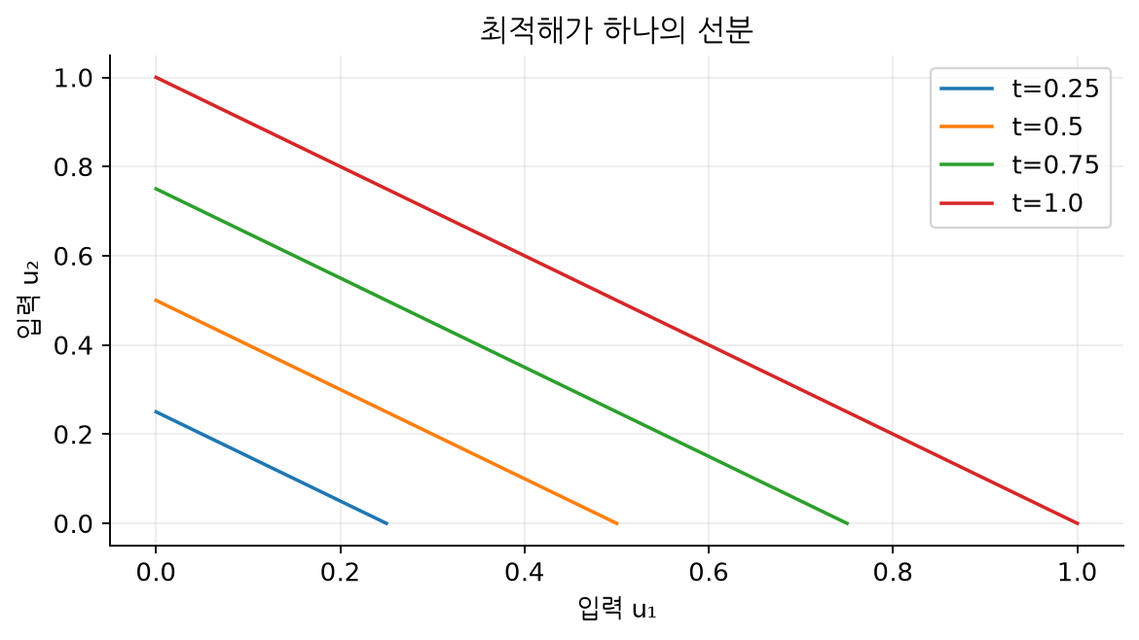
실습 결과
LP 준비와 비유일한 최적해 — 실습 결과
직접 설계한 보충 실습 · 원본 수치 사례의 재현이 아님
각 선분의 모든 점이 같은 파라미터에서 최적입니다. 비용은 하나로 정해져도 입력은 하나로 정해지지 않습니다.
Rawlings · Mayne · Diehl / 2판 1쇄 / 제7장 §7.7.1 · 인쇄 pp.476–478
38
Notes:
직접 설계한 보충 실습 · 원본 수치 사례의 재현이 아님
각 선분의 모든 점이 같은 파라미터에서 최적입니다. 비용은 하나로 정해져도 입력은 하나로 정해지지 않습니다.
선형 비용의 등고선이 실행 가능 다면체의 면과 평행하면 그 면의 모든 점이 최적일 수 있습니다. 선형계획법 해석에서 꼭짓점 최적해의 존재와 유일성은 같은 말이 아닙니다.
보충 문제는 $\min(u_1+u_2)$, $u_1+u_2\ge t$, $u_1,u_2\ge0$, $t\in[0,1]$입니다. 최적 비용은 $t$이고 최적해는 $(\alpha t,(1-\alpha)t)$, $0\le\alpha\le1$입니다. 수치 솔버가 한 끝점을 반환해도 나머지 최적해가 사라지지 않습니다.

Slide 39
핵심 관계
이차 정규화가 원래 LP의 해를 바꿀 수 있습니다
보충 LP · u₁+u₂≥1, u₁,u₂≥0 · 비용 (1+δ)u₁+u₂
비유일한 LP
δ=0: u₁+u₂=1인 모든 점이 최적
양의 이차 정규화는 이 선분의 중앙을 선택합니다.
유일한 LP
δ=0.1: 원래 최적해는 (0,1)
선형 비용에 작은 차이가 있으면 원래 LP의 해는 끝점입니다.
정규화 후 첫 성분
u₁ = clip(1/2−δ/(2ε),0,1)
ε가 충분히 크면 원래 LP 비용을 희생하며 입력을 균등하게 만듭니다.
Rawlings · Mayne · Diehl / 2판 1쇄 / 제7장 §7.7.1 · 인쇄 pp.476–478
39
Notes:
선형 비용의 등고선이 실행 가능 다면체의 면과 평행하면 그 면의 모든 점이 최적일 수 있습니다. 선형계획법 해석에서 꼭짓점 최적해의 존재와 유일성은 같은 말이 아닙니다.
보충 문제는 $\min(u_1+u_2)$, $u_1+u_2\ge t$, $u_1,u_2\ge0$, $t\in[0,1]$입니다. 최적 비용은 $t$이고 최적해는 $(\alpha t,(1-\alpha)t)$, $0\le\alpha\le1$입니다. 수치 솔버가 한 끝점을 반환해도 나머지 최적해가 사라지지 않습니다.
보충 LP · u₁+u₂≥1, u₁,u₂≥0 · 비용 (1+δ)u₁+u₂

Slide 40
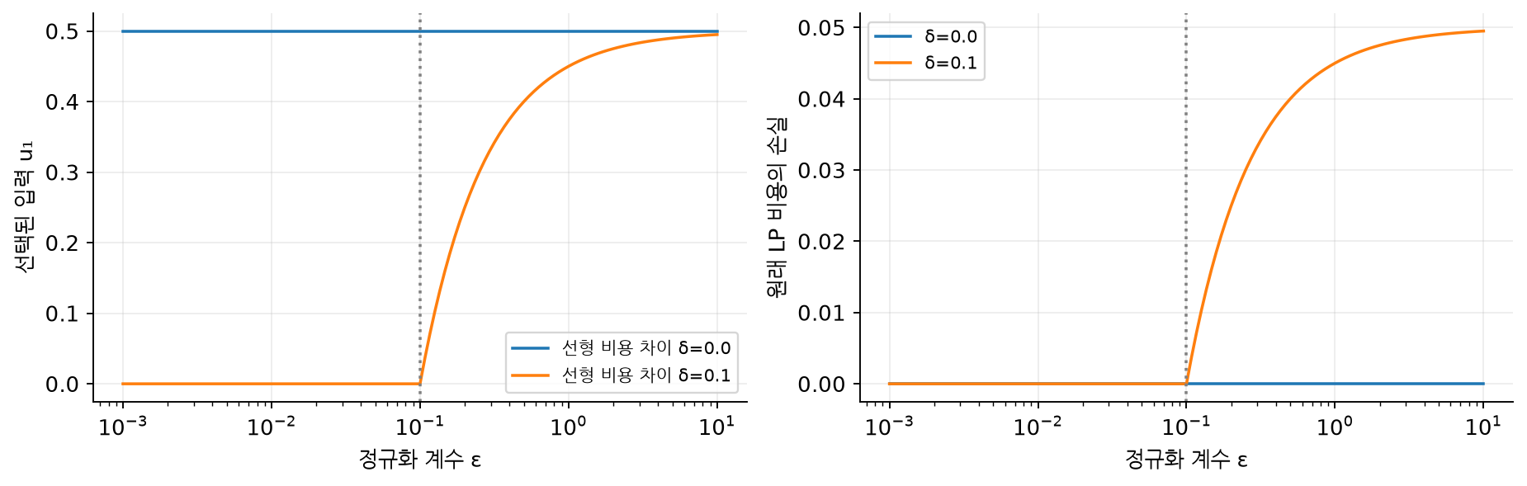
실습 결과
이차 정규화가 원래 LP의 해를 바꿀 수 있습니다 — 결과
보충 LP · u₁+u₂≥1, u₁,u₂≥0 · 비용 (1+δ)u₁+u₂
정규화 계수 ε가 0.1을 넘으면 δ=0.1인 LP의 최적점에서 벗어납니다. 단순한 솔버 설정 변경이 아닌 목적함수 변경입니다.
Rawlings · Mayne · Diehl / 2판 1쇄 / 제7장 §7.7.1 · 인쇄 pp.476–478
40
Notes:
보충 LP · u₁+u₂≥1, u₁,u₂≥0 · 비용 (1+δ)u₁+u₂
정규화 계수 ε가 0.1을 넘으면 δ=0.1인 LP의 최적점에서 벗어납니다. 단순한 솔버 설정 변경이 아닌 목적함수 변경입니다.
선형 비용의 등고선이 실행 가능 다면체의 면과 평행하면 그 면의 모든 점이 최적일 수 있습니다. 선형계획법 해석에서 꼭짓점 최적해의 존재와 유일성은 같은 말이 아닙니다.
보충 문제는 $\min(u_1+u_2)$, $u_1+u_2\ge t$, $u_1,u_2\ge0$, $t\in[0,1]$입니다. 최적 비용은 $t$이고 최적해는 $(\alpha t,(1-\alpha)t)$, $0\le\alpha\le1$입니다. 수치 솔버가 한 끝점을 반환해도 나머지 최적해가 사라지지 않습니다.

Slide 41
교재 해설
7.7.2 모든 실행 가능 상태에서 유일한 LP 해
원본 교재의 절 순서에 따른 한글 해설
핵심 설명
보충 LP의 유일한 해
1
유일성은 이 절의 명시적 가정입니다.
u* = max(|x|, 0.3)
실행 가능 영역
2
활성 면이 바뀌면 아핀 식이 바뀝니다.
|x| ≤ 2
비용
3
실행 가능 영역 밖에는 최적 제어법칙이
없습니다.
V* = u*
Rawlings · Mayne · Diehl / 2판 1쇄 / 제7장 §7.7.2 · 인쇄 pp.478–481
41
Notes:
교재의 이 절은 모든 실행 가능 파라미터에서 최적해가 유일하다는 가정 아래 해의 구조와 연속성을 다룹니다. 이 가정은 계산 결과를 본 뒤 생략할 수 있는 조건이 아닙니다.
보충 문제 $\min u$, $u\ge x$, $u\ge-x$, $u\ge0.3$, $u\le2$에서는 목적함수가 증가하므로 가장 작은 허용 입력이 유일한 최적해입니다. $|x|\le2$에서 $u^*(x)=\max(|x|,0.3)$이며 이 범위 밖은 실행 불가능합니다. 최적 비용도 같은 구간별 아핀 함수입니다.
원본 교재 §7.7.2, 인쇄 pp.478–481.

Slide 42
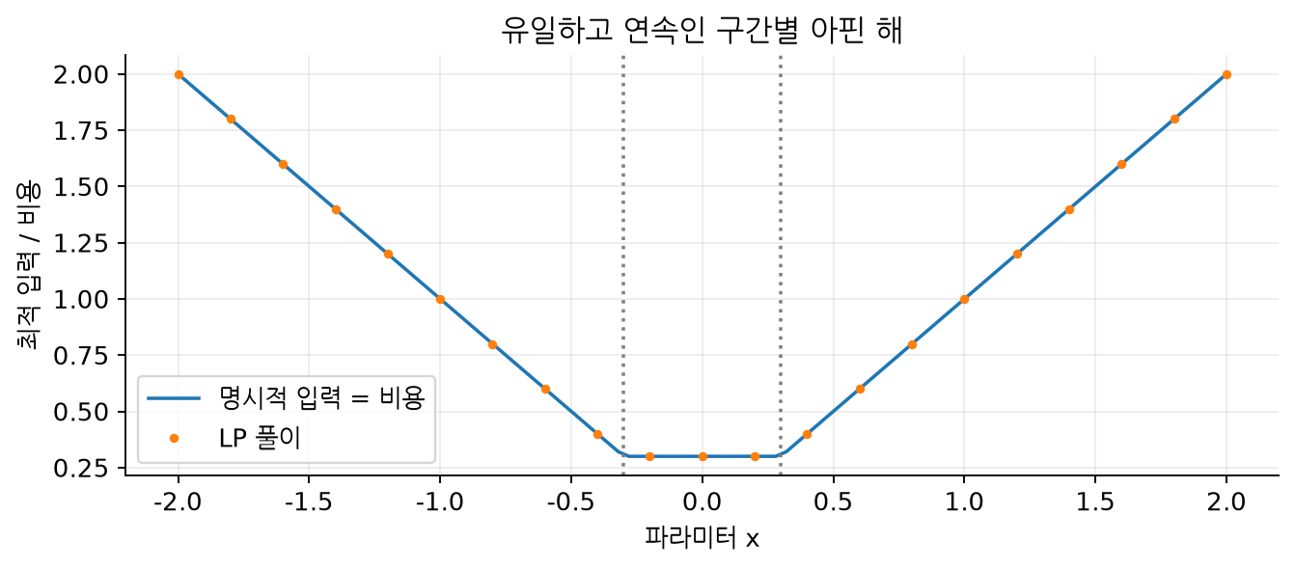
실습 결과
모든 실행 가능 상태에서 유일한 LP 해 — 실습 결과
직접 설계한 보충 실습 · 원본 수치 사례의 재현이 아님
세 구간에서 서로 다른 아핀 식을 사용하지만 경계 값은 일치합니다. |x|>2에서는 실행 불가능 판정을 확인했습니다.
Rawlings · Mayne · Diehl / 2판 1쇄 / 제7장 §7.7.2 · 인쇄 pp.478–481
42
Notes:
직접 설계한 보충 실습 · 원본 수치 사례의 재현이 아님
세 구간에서 서로 다른 아핀 식을 사용하지만 경계 값은 일치합니다. |x|>2에서는 실행 불가능 판정을 확인했습니다.
교재의 이 절은 모든 실행 가능 파라미터에서 최적해가 유일하다는 가정 아래 해의 구조와 연속성을 다룹니다. 이 가정은 계산 결과를 본 뒤 생략할 수 있는 조건이 아닙니다.
보충 문제 $\min u$, $u\ge x$, $u\ge-x$, $u\ge0.3$, $u\le2$에서는 목적함수가 증가하므로 가장 작은 허용 입력이 유일한 최적해입니다. $|x|\le2$에서 $u^*(x)=\max(|x|,0.3)$이며 이 범위 밖은 실행 불가능합니다. 최적 비용도 같은 구간별 아핀 함수입니다.

Slide 43
교재 해설
7.8 선형·노름 비용의 제약 제어
원본 교재의 절 순서에 따른 한글 해설
핵심 설명
절댓값 보조 변수
1
절댓값 비용을 보조 변수와 선형 제약으로
바꿉니다.
t ≥ z, t ≥ −z
보충 모델의 제어
2
선형 예측 모델과 함께 파라미터 LP를
구성합니다.
u = clip(−0.9x, −0.6, 0.6)
종단 상태 제한
3
입력 제한과 종단 도달 가능 구간을
확인합니다.
|0.9x + u| ≤ 2/3
Rawlings · Mayne · Diehl / 2판 1쇄 / 제7장 §7.8 · 인쇄 pp.481–482
43
Notes:
선형 모델의 예측 상태를 입력 열로 표현하면 선형 비용의 제약 제어는 파라미터 LP가 됩니다. 1-노름과 무한대-노름 비용도 보조 변수를 도입해 LP로 바꿀 수 있습니다. 절댓값 제약 $t\ge z$, $t\ge-z$와 양의 비용 가중치를 사용하면 최적점에서 $t=|z|$입니다.
별도 1단계 보충 모델은 $x^+=0.9x+u$, $|u|\le0.6$, $|x|\le2$, $|x^+|\le2/3$이며 비용은 $|x|+0.4|u|+2|x^+|$입니다. 해는 $u=\mathrm{clip}(-0.9x,-0.6,0.6)$이고 실행 가능 구간은 $|x|\le(2/3+0.6)/0.9$입니다. 종단 입력 $-0.9x$는 종단 집합 안에서 허용되고 상태를 0으로 보내며, 종단 비용 $2|x|$는 단계 비용 $1.36|x|$보다 큽니다.
원본 교재 §7.8, 인쇄 pp.481–482.

Slide 44
핵심 관계
노름 비용을 LP로 옮깁니다
보조 변수는 절댓값 위에 놓고 양의 가중치로 최소화합니다
입력 절댓값
t_{u} ≥ u, t_{u} ≥ −u
최적점에서 t_u=|u|
다음 상태 절댓값
t_{x} ≥ 0.9x+u, t_{x} ≥ −0.9x−u
최적점에서 t_x=|0.9x+u|
선형 목적함수
min (|x| + 0.4t_{u} + 2t_{x})
현재 상태 x는 고정 파라미터이므로 |x|는 상수
Rawlings · Mayne · Diehl / 2판 1쇄 / 제7장 §7.8 · 보충 1단계 MPC
44

Slide 45
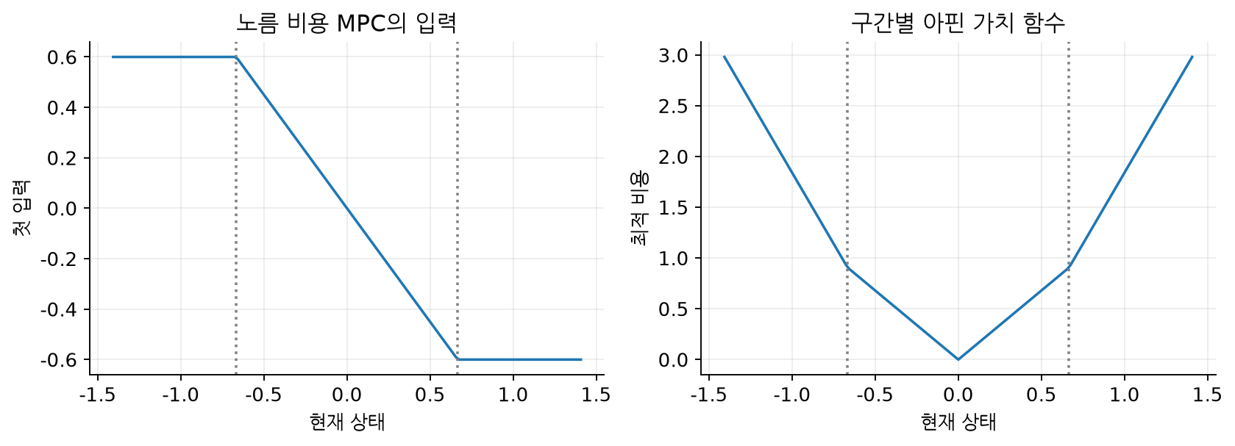
실습 결과
선형·노름 비용의 제약 제어 — 실습 결과
직접 설계한 보충 실습 · 원본 수치 사례의 재현이 아님
입력 포화점에서 제어법칙과 비용의 아핀 식이 바뀝니다. 종단 도달 조건으로 실행 가능한 초기 상태 범위가 제한됩니다.
Rawlings · Mayne · Diehl / 2판 1쇄 / 제7장 §7.8 · 인쇄 pp.481–482
45
Notes:
직접 설계한 보충 실습 · 원본 수치 사례의 재현이 아님
입력 포화점에서 제어법칙과 비용의 아핀 식이 바뀝니다. 종단 도달 조건으로 실행 가능한 초기 상태 범위가 제한됩니다.
선형 모델의 예측 상태를 입력 열로 표현하면 선형 비용의 제약 제어는 파라미터 LP가 됩니다. 1-노름과 무한대-노름 비용도 보조 변수를 도입해 LP로 바꿀 수 있습니다. 절댓값 제약 $t\ge z$, $t\ge-z$와 양의 비용 가중치를 사용하면 최적점에서 $t=|z|$입니다.
별도 1단계 보충 모델은 $x^+=0.9x+u$, $|u|\le0.6$, $|x|\le2$, $|x^+|\le2/3$이며 비용은 $|x|+0.4|u|+2|x^+|$입니다. 해는 $u=\mathrm{clip}(-0.9x,-0.6,0.6)$이고 실행 가능 구간은 $|x|\le(2/3+0.6)/0.9$입니다. 종단 입력 $-0.9x$는 종단 집합 안에서 허용되고 상태를 0으로 보내며, 종단 비용 $2|x|$는 단계 비용 $1.36|x|$보다 큽니다.

Slide 46
교재 해설
7.9 계산과 구현
원본 교재의 절 순서에 따른 한글 해설
핵심 설명
제약 수 가정
1
후보 활성 집합 수와 실제 영역 수를
구분합니다.
6N개
독립 활성 행 수
2
영역별 행렬 저장과 탐색 비용을 함께
계산합니다.
0개부터 N개까지
현재 예측 구간
3
영역 밖 상태를 임의 입력으로 처리하지
않습니다.
N = 2 → 후보 79개
Rawlings · Mayne · Diehl / 2판 1쇄 / 제7장 §7.9 · 인쇄 pp.482–483
46
Notes:
영역 수는 상태 차원만으로 예측할 수 없습니다. 제약 수, 예측 구간, 퇴화, 영역 표현과 탐색 방법을 함께 보아야 합니다. 이 노트북의 활성 집합 전체 열거는 작은 문제의 구조를 드러내는 교육용 방법입니다.
실습의 2상태·1입력 구성에서 예측 구간 $N$에 대해 입력·예측 상태 제약을 합쳐 $6N$개라고 세면, 크기 $0$부터 $N$인 활성 집합 후보 수의 상한은 아래 합입니다. 실제 비어 있지 않은 영역 수는 이 수와 다릅니다. 경계에서는 허용오차와 일관된 선택 규칙을 쓰고, 영역 밖에서는 오류를 반환합니다. 배포용 구현은 수치 오차, 데이터 검증, 실패 대응을 별도로 설계해야 합니다.
원본 교재 §7.9, 인쇄 pp.482–483.

Slide 47
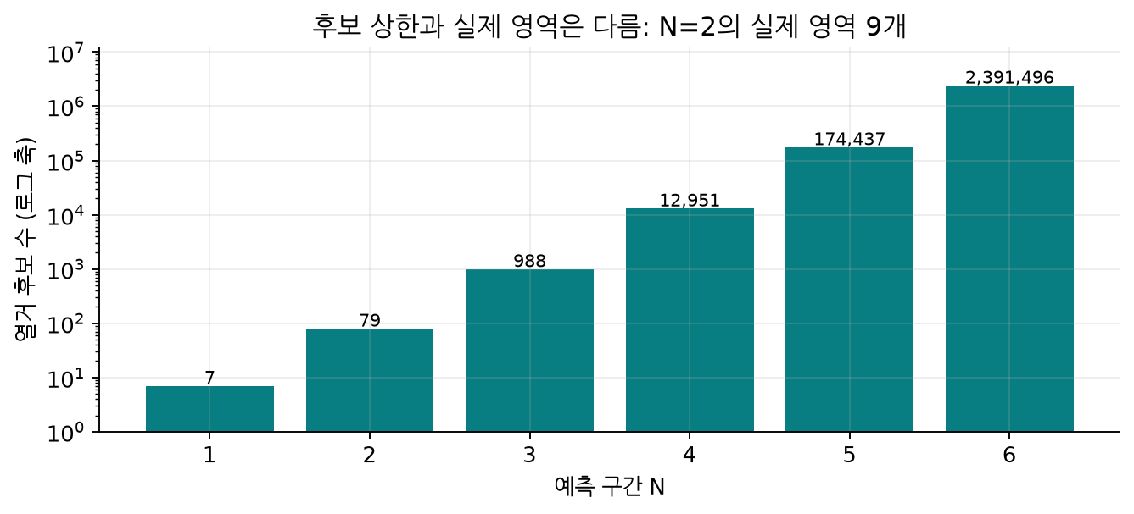
실습 결과
계산과 구현 — 실습 결과
직접 설계한 보충 실습 · 원본 수치 사례의 재현이 아님
막대는 특정 제약 개수 가정의 열거 후보 상한이며 실제 영역 수가 아닙니다. 현재 N=2의 실제 영역 수는 별도로
표시했습니다.
Rawlings · Mayne · Diehl / 2판 1쇄 / 제7장 §7.9 · 인쇄 pp.482–483
47
Notes:
직접 설계한 보충 실습 · 원본 수치 사례의 재현이 아님
막대는 특정 제약 개수 가정의 열거 후보 상한이며 실제 영역 수가 아닙니다. 현재 N=2의 실제 영역 수는 별도로 표시했습니다.
영역 수는 상태 차원만으로 예측할 수 없습니다. 제약 수, 예측 구간, 퇴화, 영역 표현과 탐색 방법을 함께 보아야 합니다. 이 노트북의 활성 집합 전체 열거는 작은 문제의 구조를 드러내는 교육용 방법입니다.
실습의 2상태·1입력 구성에서 예측 구간 $N$에 대해 입력·예측 상태 제약을 합쳐 $6N$개라고 세면, 크기 $0$부터 $N$인 활성 집합 후보 수의 상한은 아래 합입니다. 실제 비어 있지 않은 영역 수는 이 수와 다릅니다. 경계에서는 허용오차와 일관된 선택 규칙을 쓰고, 영역 밖에서는 오류를 반환합니다. 배포용 구현은 수치 오차, 데이터 검증, 실패 대응을 별도로 설계해야 합니다.

Slide 48
핵심 관계
영역을 보존하면서 첫 입력 식을 재사용합니다
보충 2차원 MPC · 기존 반평면 영역과 전체 입력 계획을 유지
전체 입력 계획
U_{i}(x)=K_{i} x+k_{i}
임계 영역은 전체 예측 입력 열을 기준으로 분할됩니다.
현재 입력의 계수
(K_{i}[0,:], k_{i}[0])
같은 첫 입력 계수를 갖는 영역끼리 하나의 식을 참조합니다.
이번 구현의 범위
영역 목록 + 중복 없는 첫 입력 계수 테이블
영역의 기하학적 병합이나 빠른 탐색 트리의 구현은 아닙니다.
Rawlings · Mayne · Diehl / 2판 1쇄 / 제7장 §7.9 · 인쇄 pp.482–483
48
Notes:
영역 수는 상태 차원만으로 예측할 수 없습니다. 제약 수, 예측 구간, 퇴화, 영역 표현과 탐색 방법을 함께 보아야 합니다. 이 노트북의 활성 집합 전체 열거는 작은 문제의 구조를 드러내는 교육용 방법입니다.
실습의 2상태·1입력 구성에서 예측 구간 $N$에 대해 입력·예측 상태 제약을 합쳐 $6N$개라고 세면, 크기 $0$부터 $N$인 활성 집합 후보 수의 상한은 아래 합입니다. 실제 비어 있지 않은 영역 수는 이 수와 다릅니다. 경계에서는 허용오차와 일관된 선택 규칙을 쓰고, 영역 밖에서는 오류를 반환합니다. 배포용 구현은 수치 오차, 데이터 검증, 실패 대응을 별도로 설계해야 합니다.
보충 2차원 MPC · 기존 반평면 영역과 전체 입력 계획을 유지

Slide 49
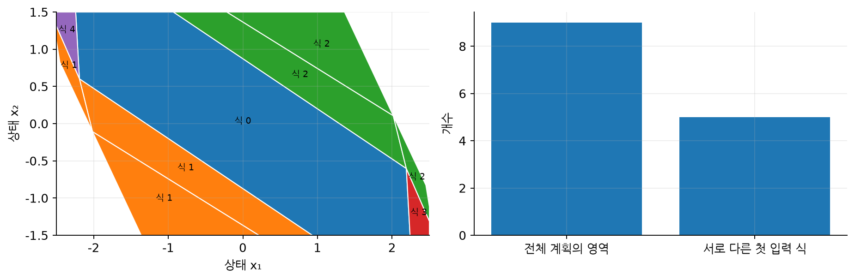
실습 결과
영역을 보존하면서 첫 입력 식을 재사용합니다 — 결과
보충 2차원 MPC · 기존 반평면 영역과 전체 입력 계획을 유지
같은 색은 같은 첫 입력 식입니다. 공유 경계와 기존 검증 상태에서 원래 명시적 입력과 일치하는지 확인합니다.
Rawlings · Mayne · Diehl / 2판 1쇄 / 제7장 §7.9 · 인쇄 pp.482–483
49
Notes:
보충 2차원 MPC · 기존 반평면 영역과 전체 입력 계획을 유지
같은 색은 같은 첫 입력 식입니다. 공유 경계와 기존 검증 상태에서 원래 명시적 입력과 일치하는지 확인합니다.
영역 수는 상태 차원만으로 예측할 수 없습니다. 제약 수, 예측 구간, 퇴화, 영역 표현과 탐색 방법을 함께 보아야 합니다. 이 노트북의 활성 집합 전체 열거는 작은 문제의 구조를 드러내는 교육용 방법입니다.
실습의 2상태·1입력 구성에서 예측 구간 $N$에 대해 입력·예측 상태 제약을 합쳐 $6N$개라고 세면, 크기 $0$부터 $N$인 활성 집합 후보 수의 상한은 아래 합입니다. 실제 비어 있지 않은 영역 수는 이 수와 다릅니다. 경계에서는 허용오차와 일관된 선택 규칙을 쓰고, 영역 밖에서는 오류를 반환합니다. 배포용 구현은 수치 오차, 데이터 검증, 실패 대응을 별도로 설계해야 합니다.

Slide 50
교재 해설
7.10 관련 연구와 읽기 안내
원본 교재의 절 순서에 따른 한글 해설
핵심 설명
대수적 관점
1
민감도 분석과 파라미터 해의 구조를
연결합니다.
활성 집합과 KKT
기하적 관점
2
대수적 KKT와 기하적 원뿔 조건을 함께 봅니다.
법선 원뿔과 최적성
원본 참고문헌
3
근사 명시적 해의 보장은 별도로 확인해야
합니다.
인쇄 pp.489–490
Rawlings · Mayne · Diehl / 2판 1쇄 / 제7장 §7.10 · 인쇄 pp.483
50
Notes:
교재는 파라미터 최적화의 민감도 분석에서 명시적 MPC로 이어지는 연구 흐름을 정리합니다. KKT를 사용하는 접근과 극 원뿔을 사용하는 기하 접근은 같은 최적성 구조를 다른 관점에서 설명합니다. 구간별 이차계획법은 DP 연결에 필요합니다.
이 자료는 2017년 교재의 서술을 따릅니다. 당시 참고문헌의 도구·알고리즘 설명을 현재 성능 비교나 최신 도구 추천으로 해석하지 않습니다. 더 읽을 때는 교재 pp.489–490의 장 참고문헌과 §7.9–7.10의 연결을 참고하세요.
원본 교재 §7.10, 인쇄 pp.483.

Slide 51
교재 해설
7.11 연습문제와 추가 탐구
원본 교재의 절 순서에 따른 한글 해설
핵심 설명
교재 7.1–7.2
1
등식 QP의 KKT 해에서 아핀 구조를
확인합니다.
등식 QP → 파라미터 아핀 해
교재 7.3
2
입력 제한 변화와 영역 분할 변화를
비교합니다.
예측 상태 열의 행렬 표현
추가 탐구
3
실행 가능성·유일성·연속성의 가정을
설명합니다.
영역 병합 · DP · 비유일 LP
Rawlings · Mayne · Diehl / 2판 1쇄 / 제7장 §7.11 · 인쇄 pp.484–488
51
Notes:
교재 연습문제 7.1–7.3은 등식 제약 QP, 파라미터 등식 QP, 예측 상태·입력의 행렬 표현을 다룹니다. 아래는 이를 이해하기 위한 별도 수치 확인입니다. 교재 전체 연습문제의 해답을 제공하지 않습니다.
**추가 탐구**
1. 입력 한계를 줄여 실제 영역 수·실행 가능 집합·제어법칙이 어떻게 바뀌는지 비교하세요.
2. 전체 입력 열의 아핀 식은 다르지만 첫 입력 식은 같은 영역을 찾아보세요.
3. DP의 입력 제한을 바꾸고 직접 QP와의 일치를 다시 검증하세요.
4. 비유일 LP에 아주 작은 이차 비용을 더하면 선택되는 해와 원래 문제가 어떻게 달라지는지 설명하세요.
5. 종단 제약을 제거했을 때 이동 후보의 실행 가능성 논증에서 어떤 조건을 다시 검토해야 할지 적어보세요.
6. 상태 차원만으로 영역 수를 예측하기 어려운 이유를 활성 집합 관점에서 설명하세요.
**힌트:** 등식 QP는 KKT 선형 시스템을 풀고 입력 식을 비용에 대입합니다. 이차 정규화는 원래 LP를 그대로 푸는 것이 아니라 다른 목적함수를 정의합니다.
원본 교재 §7.11, 인쇄 pp.484–488.

Slide 52
실습 검증
검증 결과를 읽는 순서
성공한 최적화 한 번보다 여러 조건을 함께 확인합니다
핵심 설명
QP 검증
1
원래 상태·입력 QP와 명시적 입력·비용을
비교합니다.
실행 가능성 · KKT · 해 일치
폐루프 검증
2
공유 경계, 제약, 이동 후보, 비용 감소를
검사합니다.
제약 준수 · 시간 간 비용 감소
DP와 LP 검증
3
DP와 LP도 각각 독립 최적화 문제와
대조합니다.
입력 · 비용 · 경계 · 영역 밖 판정
Rawlings · Mayne · Diehl / 2판 1쇄 / 제7장 · 실행 결과
52

Slide 53
실습 시작
노트북 하나로 실행하고 확인합니다
한글 설명 → 수식 → 실습 → 결과 → 검증 지표
핵심 설명
노트북 구성
1
README의 제7장 코랩 버튼을 누릅니다.
46개 셀 · 코드 20개 · 그래프 17개
계산 방식
2
공통 준비부터 위에서 아래로 모두 실행합니다.
CPU · 고정 난수 시드
자료 구성
3
모델이나 제약을 바꾸면 검증 결과를 다시
확인합니다.
기존 폴더의 PPT · PDF · 노트북
제7장 코랩에서 실행
Rawlings · Mayne · Diehl / 2판 1쇄 / 제7장 · 실행 안내
53

